Slide 1
QUEER ZAHRTMANN
PowerPoint-fil til undervisningsmateriale udarbejdet af
Den Hirschsprungske Samling, Fuglsang Kunstmuseum og Ribe Kunstmuseum i tæt samarbejde med LGBT Danmark
UDSKOLING

Slide 2
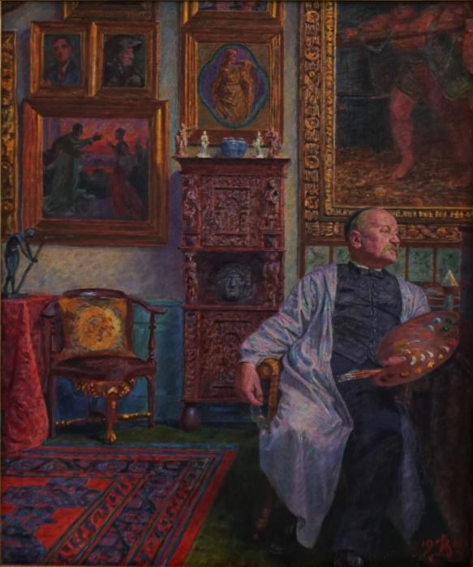
KRISTIAN ZAHRTMANN – EN QUEER KUNSTNER
Blandt de flere hundrede Billeder, der igennem mange Aar udgik fra dette tiltrækkende Værksted […], vil der være nok til at vise, hvor stor og usædvanlig en Kunstner han var, en Maler, der har beriget os ikke blot med gode og udmærkede Malerier, men ogsaa med højest ejendommelige og mærkelige, og det mærkelige er jo ikke netop det, vor Kunst hidtil har været for rig paa.
Kunstneren Johan Rohde i 1917
Selvportræt i hjemmet, 1916
Foto: © Bornholms Kunstmuseum

Slide 3
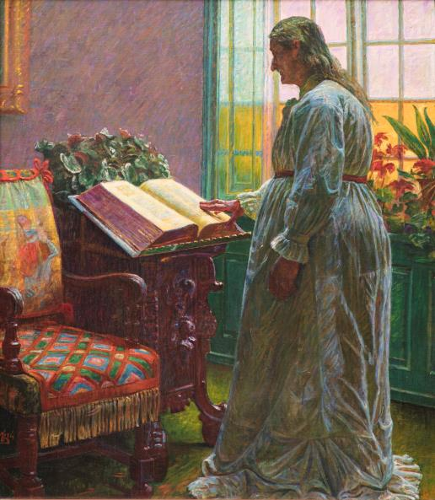
KRISTIAN ZAHRTMANN – EN QUEER KUNSTNER
Midt imellem alle sine brogede, regnbueskinnende Malerier, der synes at stamme fra en mere koloreret Klode end vor, sad han og trak Fortidens Erindringer op, med tykke tyrkisrøde og lilla Streger.
Forfatteren Svend Leopold i 1917
Forargelsen over Zahrtmanns billeder blev ikke forbigående. Snarere voxede den ved hver udstilling. Han gjorde nu heller ikke den mindste indrømmelse til godtfolks smag. Efterhånden som han følte sig sikrere i sit håndværk, blev han djærvere og mere påståelig i at fremlægge al sin særhed og sit eget syn i sine billeder, uanset hvad der blev råbt imod ham.
Kunstneren Elise Konstantin-Hansen i 1917
Leonora Christina i Maribo kloster, 1914
Fuglsang Kunstmuseum. Foto: Ole Akhøj

Slide 4
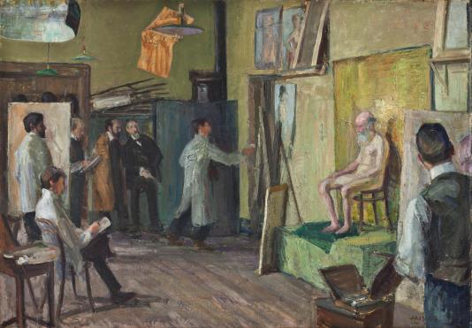
KRISTIAN ZAHRTMANN – EN QUEER KUNSTNER
Vi fødes alle som Originaler, og leve vi længe nok, dø vi som Copier. Derfor har jeg i mangfoldige Aar synes, at det Vigtigste er at fremelske, hvad der var af Originalitet i den enkelte Unge.
Kristian Zahrtmann i et brev til Fru Frølich 1890
Jais Nielsen: Zahrtmanns skole, 1908
Fuglsang Kunstmuseum
Foto: Ole Akhøj

Slide 5
SELVPORTRÆTTER, IDENTITET OG SELVISCENESÆTTELSE
Selvportræt en face. Lampelys, 1914
Statens Museum for kunst
Foto: © SMK Foto/Jakob Skou-Hansen

Slide 6
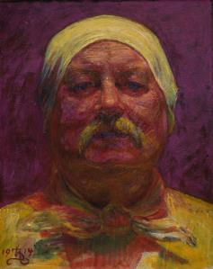
SELVPORTRÆTTER, IDENTITET OG SELVISCENESÆTTELSE
Den gamle mand har Humør og Farveglæde nok til at male sig selv med en dejlig gul Klud svunget som en Turban over sit graa Hoved. Han behøver ikke en sort Frakke med Ordner paa – jeg ved ikke om han har nogen – han er bare Maler Zahrtmann, Der er ung nok til at forelske sig i en gul Klud og som kan have Den svunget om Hovedet uden at man finder Det naragtigt.
Lolland-Falsters Folketidende, 21. april 1914
Selvportræt en face. Lampelys, 1914
Statens Museum for kunst
Foto: © SMK Foto/Jakob Skou-Hansen

Slide 7
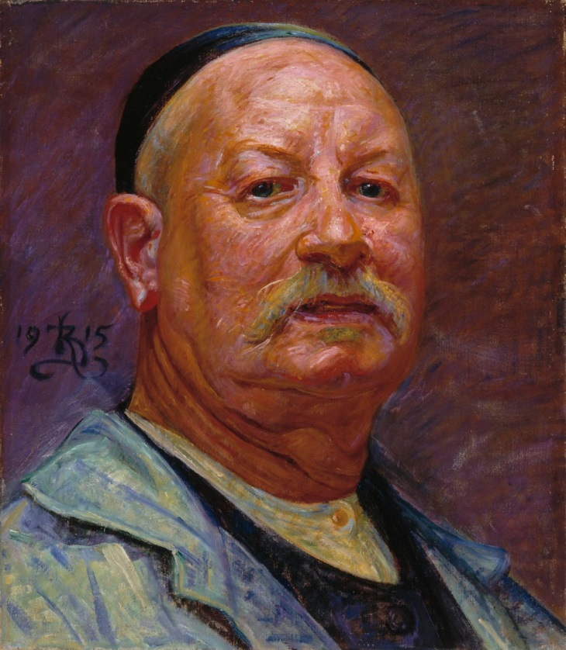
SELVPORTRÆTTER, IDENTITET OG SELVISCENESÆTTELSE
Selvportræt, 1915
Finlands Nationalgalleri, Ateneum
www.kansallisgalleria.fi public domain

Slide 8
SELVPORTRÆTTER, IDENTITET OG SELVISCENESÆTTELSE
Selvportræt, 1916
Sorø Kunstmuseum
Foto: Anders Sune Berg

Slide 9
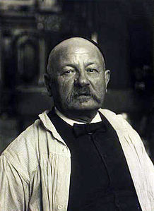
SELVPORTRÆTTER, IDENTITET OG SELVISCENESÆTTELSE
Selvportræt, 1915
Finlands Nationalgalleri, Ateneum
www.kansallisgalleria.fi public domain
Selvportræt en face. Lampelys, 1914
Statens Museum for kunst
Foto: © SMK Foto/Jakob Skou-Hansen
Selvportræt, 1916
Sorø Kunstmuseum
Foto: Anders Sune Berg
Portræt af Kristian Zahrtmann, ca. 1900
Ukendt fotograf
Det Kgl. Biblioteks Billedsamling,
public domain

Slide 10
SELVPORTRÆTTER, IDENTITET OG SELVISCENESÆTTELSE
Interiør fra Casa d’Antino. Kurvestole
ved et bord, hvorpaa en tændt lampe, 1916
Privateje. Foto: © Bruun Rasmussen Kunstauktioner
Zahrtmanns hus, Casa d’Antino
Foto: © Den Hirschsprungske Samling

Slide 11
SELVPORTRÆTTER, IDENTITET OG SELVISCENESÆTTELSE
To fotografier fra Kristian Zahrtmanns hjem, 1912-17
Original i Den Hirschsprungske Samling
Genoptaget af SMK Foto/Jakob Skou-Hansen
© Ukendt kunstner/VISDA

Slide 12
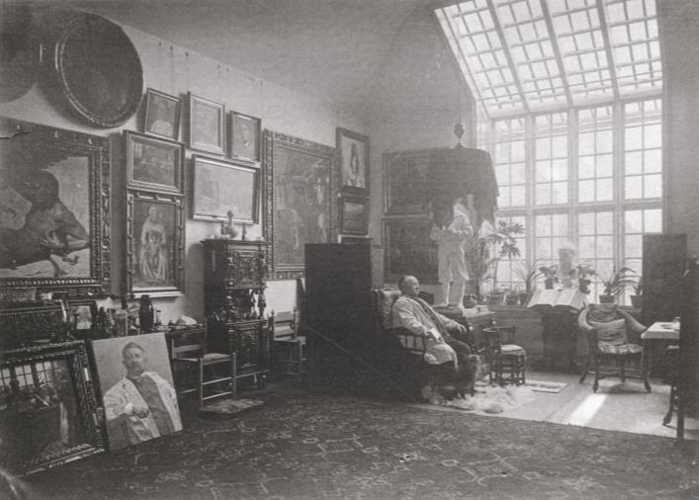
SELVPORTRÆTTER, IDENTITET OG SELVISCENESÆTTELSE
Kristian Zahrtmann i sit atelier i Casa d’Antino, 1912-17
Original i Bornholms Museum
Genoptaget af Jens Buus Jensen. © Ukendt kunstner/VISDA
Ved Bibelbordet, 1912. Privateje
Foto: © Bruun Rasmussen Kunstauktioner

Slide 13
ZAHRTMANN OG DEN FORBUDTE HOMOSEKSUALITET
Kristian Zahrtmann
Sokrates og Alkibiades, 1911
Statens Museum for Kunst
Foto: © SMK Foto
/Jakob Skou-Hansen

Slide 14
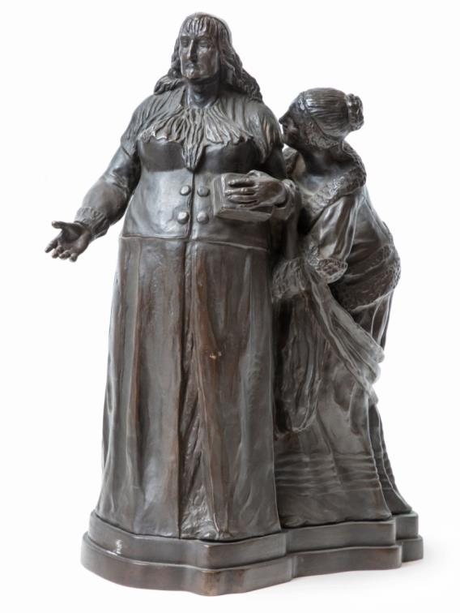
ZAHRTMANN OG DEN FORBUDTE HOMOSEKSUALITET
Kristian Zahrtmann
Leonora Christina forlader
fængslet, 1907-10
Fuglsang Kunstmuseum
Foto: Ole Akhøj
Kristian Zahrtmann
Sokrates og Alkibiades, 1911
Statens Museum for Kunst
Foto: © SMK Foto
/Jakob Skou-Hansen

Slide 15
ZAHRTMANN OG DEN FORBUDTE HOMOSEKSUALITET
Kristian Zahrtmann
Sokrates og Alkibiades, 1911
Statens Museum for Kunst
Foto: © SMK Foto/Jakob Skou-Hansen
Kristian Zahrtmann
Loke viser Alfader Misteltenen, 1912
Privateje
Foto: Fo2image

Slide 16
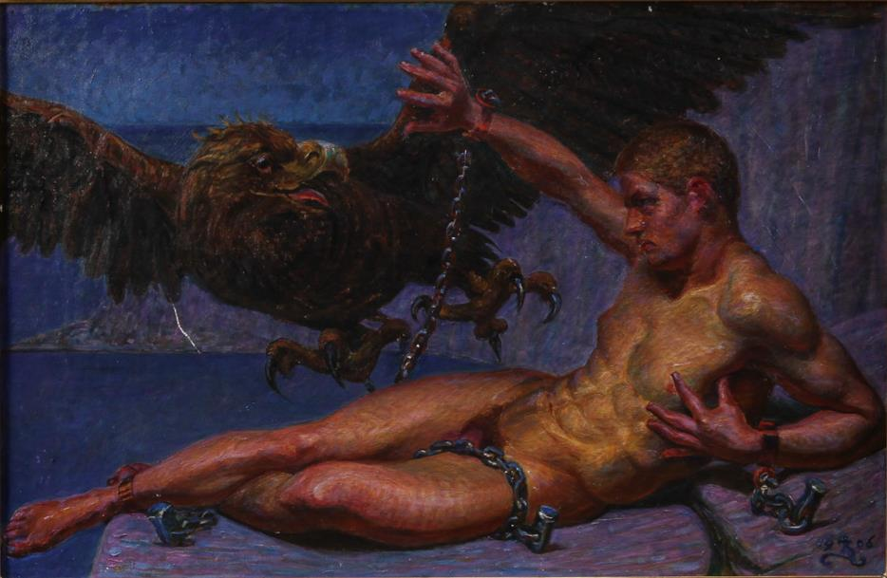
ZAHRTMANN MASKULINE IDEAL
Prometheus, 1906. Privateje. Foto: Lauritz.com

Slide 17
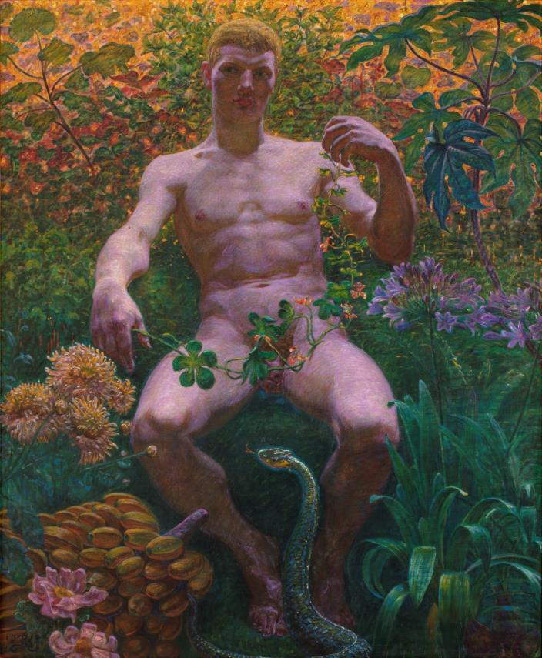
ZAHRTMANN MASKULINE IDEAL
Adam i Paradis, 1914. Privateje. Foto: Ole Akhøj

Slide 18
ZAHRTMANN MASKULINE IDEAL
Kristian Zahrtmann i sit atelier, 1914
Ubekendt fotograf/Original i privateje
Genoptaget af SMK Foto/Jakob Skou-Hansen

Slide 19
ZAHRTMANN MASKULINE IDEAL
Absolut er vi paa Livets Solside og Soldaterkupeen kom mig derfor overraskende. Her traf jeg paa Adam, der keder sig i al den pragtfulde, berusende Blomsterduft, der sidder slap uden at ane Evas snarlige Fødsel. Jeg længes efter hans Komme i morgen, hvor jeg skal nyde ham, som var jeg i Paradis 8½-12.
Kristian Zahrtmann i et brev 1913
Kristian Zahrtmann i sit atelier, 1914
Ubekendt fotograf/Original i privateje
Genoptaget af SMK Foto
/Jakob Skou-Hansen

Slide 20
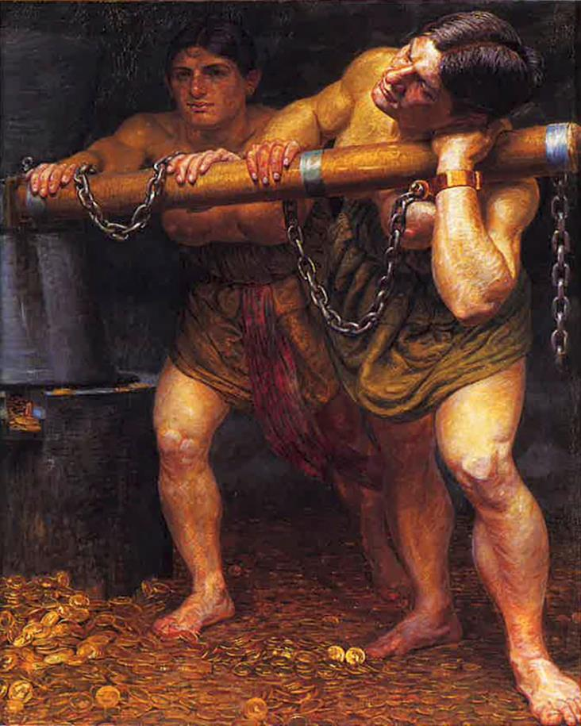
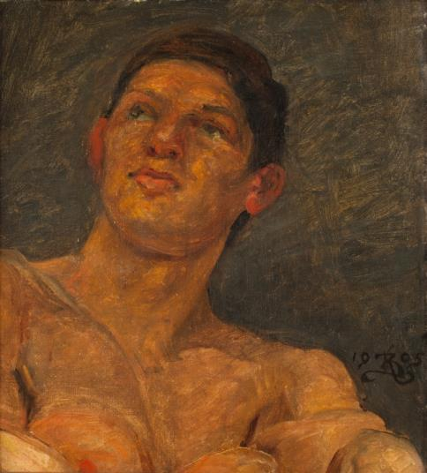
ZAHRTMANN MASKULINE IDEAL
Studie til Menja, 1905
Foto: © Malmö Kunstmuseum
Jættepigerne Fenja og Menja male Guld,1906
Privateje. Foto: © Bruun Rasmussen Kunstauktioner

Slide 21
ZAHRTMANN MASKULINE IDEAL
Prometheus, 1906. Privateje. Foto: Lauritz.com
Jættepigerne Fenja og Menja male Guld,1906
Privateje. Foto: © Bruun Rasmussen Kunstauktioner

Slide 22
ZAHRTMANN OG KVINDEFRIGØRELSEN
Kristian Zahrtmann
Scene fra Christian VII’s hof, 1873
Foto: © Den Hirschsprungske Samling

Slide 23
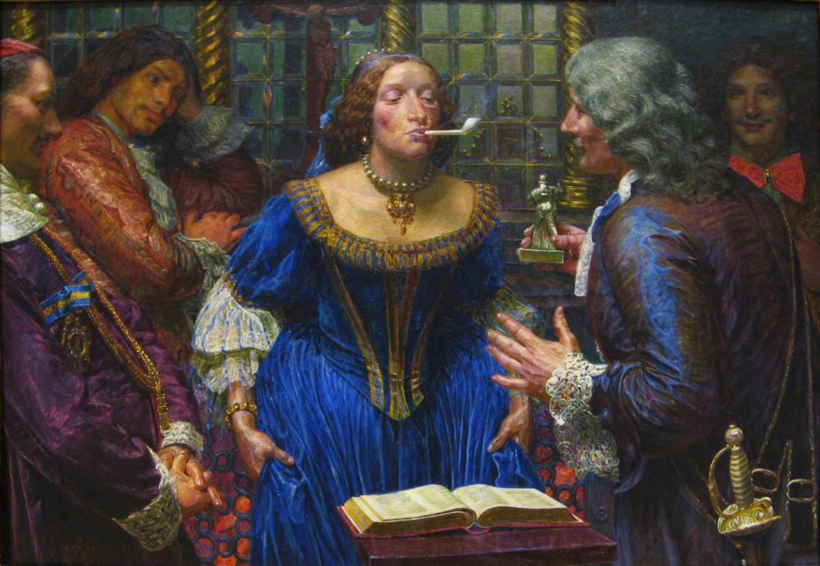
ZAHRTMANN OG KVINDEFRIGØRELSEN
Dronning Kristina i Palazzo Corsini, 1908. Statens Museum for Kunst, www.smk.dk, public domain

Slide 24
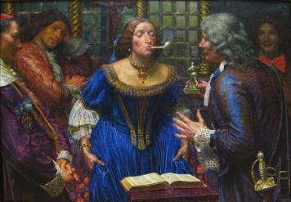
ZAHRTMANN OG KVINDEFRIGØRELSEN
Dronning Kristina i Palazzo Corsini, 1908
Statens Museum for Kunst, www.smk.dk, public domain
Sensationen er naturligvis Zahrtmanns store Billede af Dronning Christina. Som man maaske vil erindre af Forhaands-anmelderne, har Zahrtmannfremstillet den svenske Dronning staaende foran en rødglødende Kamin med en Kridtpibe iMunden og løftende op i Skørterne for at varme det Sted, hvor Ryggen holder op. Billedet gør i øvrigt på ingen Maade noget uanstændigt eller blot smagløst. […] Tværtimod kunne man i dag høre indignerede Udtalelser fra Damerne, fordi det ikke var værre. […] Zahrtmanns Billede er en straalende Orgie af Farver. […] Alt i alt et betagende billede.
Anonym: ”Den fri Udstilling. Ferniseringsdagen’”, Roskilde Avis, 28. marts 1908.
[Der] er Rædsels- og Vanvidsbilledet ”Dronning Christina i Palazzo Corsini”. Det er aldeles ikke den tekniske Dygtighed, som glipper, bortset fra Farveskævheden i den gamle Malers Øje. Men det er de enkelte Personers Tomhed og fuldkomment virkningsløse Opstilling. Dette gælder først og fremmest Dronning Christina selv, som ryger paa kort Kridtpibe og nok skal have blottet sin Bag mod Kaminen bag ved hende. Nej, tag ham væk – denne Smagsfordærver af en Zahrtmann!
Anonym: ”Den fri Udstilling’”, ukendt avis,
marts 1908.

Slide 25
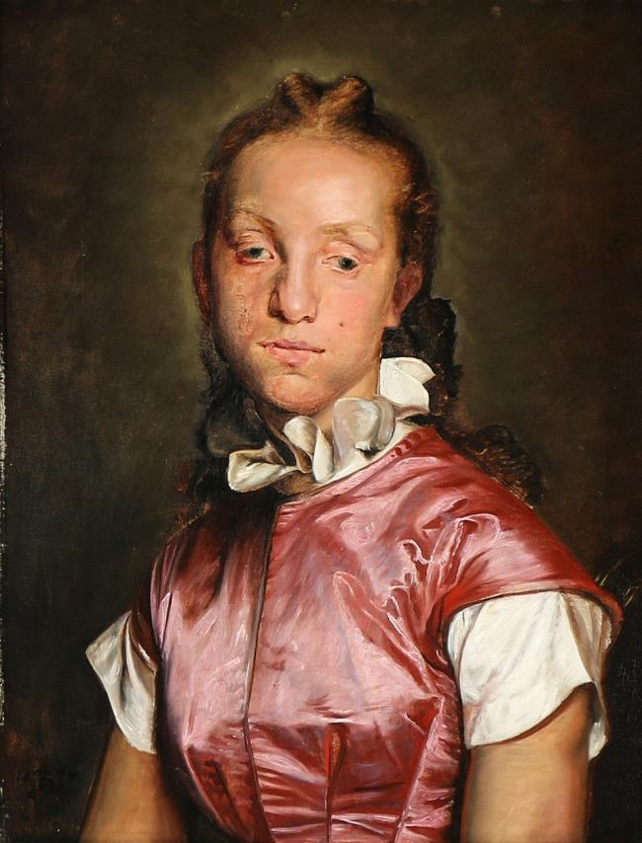
ZAHRTMANN OG KVINDEFRIGØRELSEN
Pige i lyserødt Atlask, 1874. Privateje
Foto: © Bruun Rasmussen Kunstauktioner

Slide 26
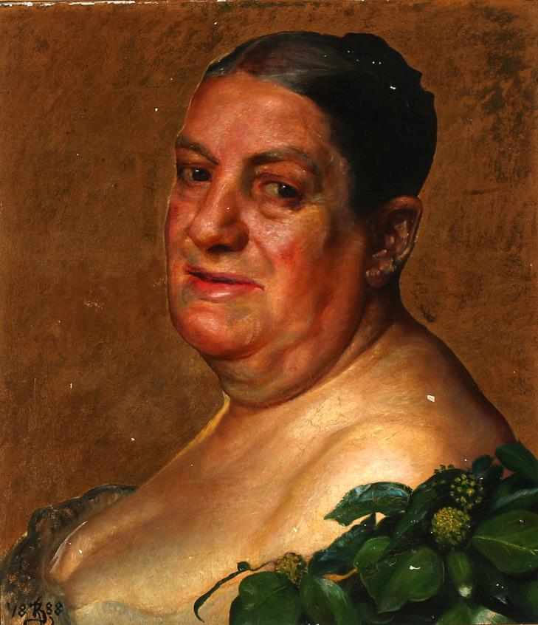
ZAHRTMANN OG KVINDEFRIGØRELSEN
Madam Ullebølle som bacchantinde, 1888
Privateje. Foto: © Bruun Rasmussen Kunstauktioner

